Slide 1
1
2
3
4
Notes:
1.同时起降的问题，气流的影响，起飞间隔，降落起飞间隔，起降场容量问题（时间间隔），单位时间内起降数量，能容纳但是起降只有四个
2.平台设置

Slide 2
1
4
2
3
Emergency
Cooperate
1
2
Non-Cooperate
3
4
Takeoff
Landing
Notes:
1.同时起降的问题，气流的影响，起飞间隔，降落起飞间隔，起降场容量问题（时间间隔），单位时间内起降数量，能容纳但是起降只有四个
2.平台设置

Slide 3
flowchart TD
A[初始化动作空间] --> B{定义动作空间范围}
B -->|加速度范围| C[计算加速度范围]
B -->|转弯率范围| D[计算转弯率范围]
B -->|爬升率范围| E[计算爬升率范围]
C --> F[设置低限]
D --> F
E --> F
F --> G[设置高限]
G --> H[创建动作空间]

Slide 4
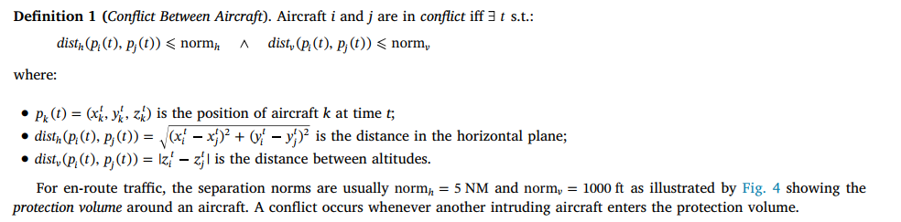
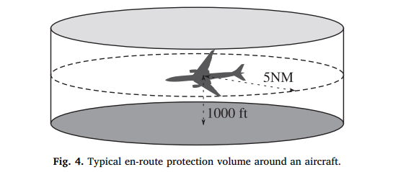

Slide 5
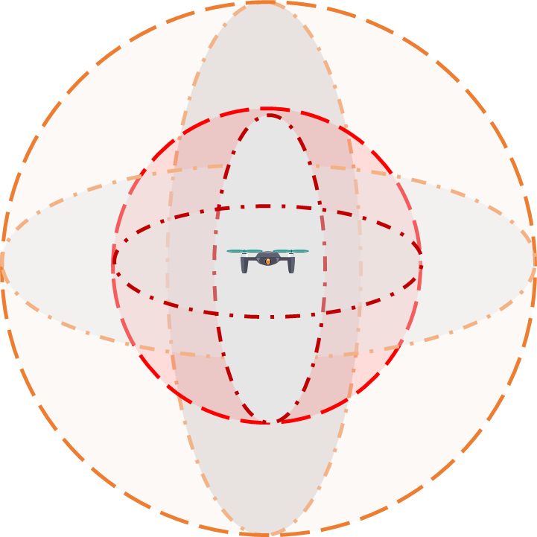
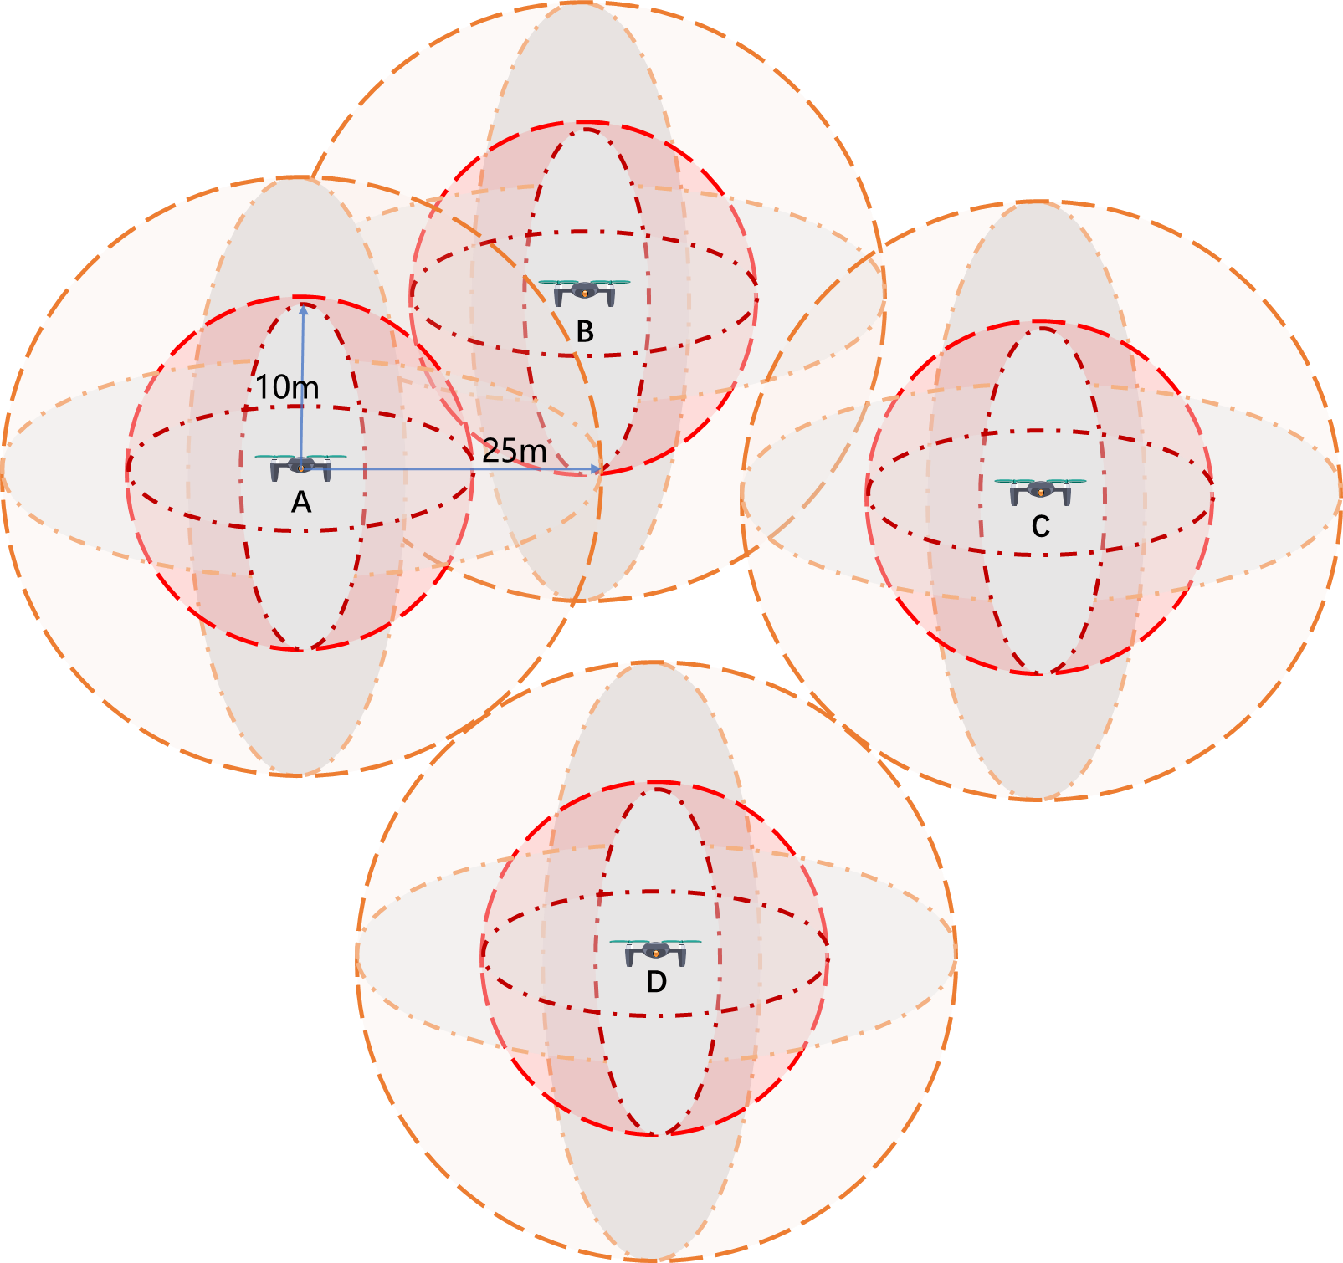
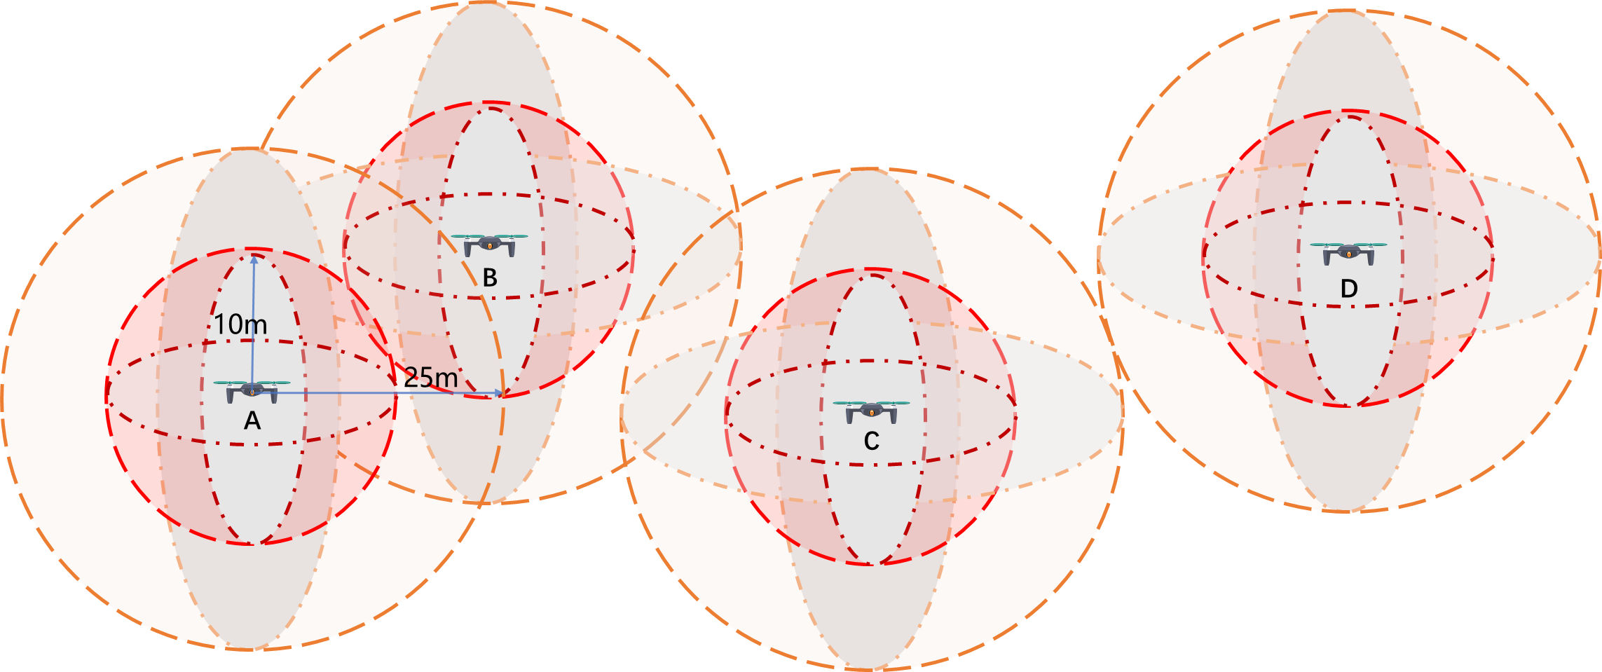
1013汇报
A and B: warning
冲突模型
B and C: conflict
Else: normal
B
10m
25m
A
C
D

Slide 6
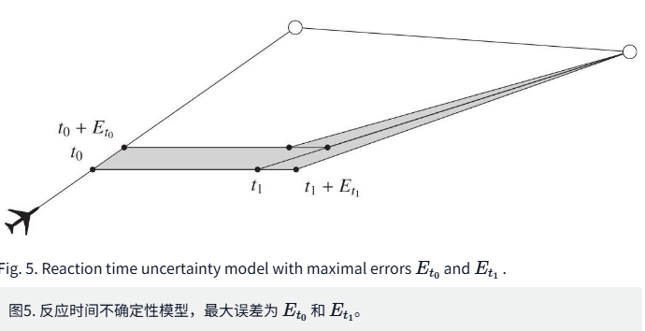
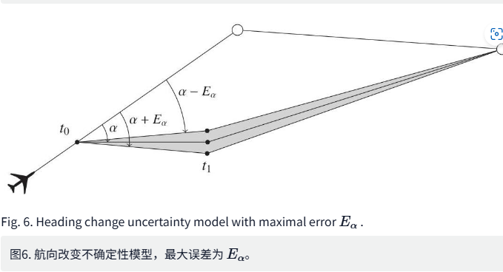
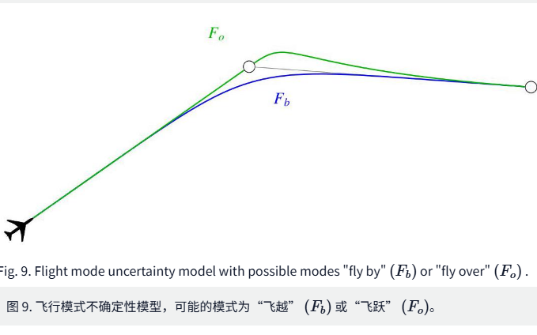
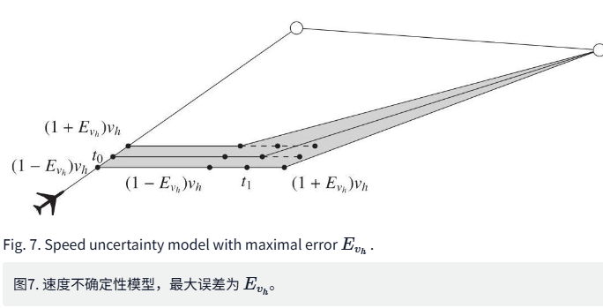
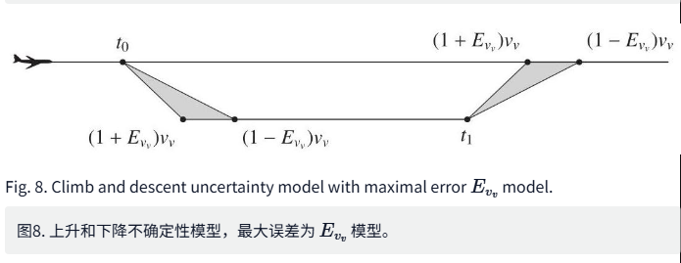

Slide 7
1013汇报
step函数（反馈动作）逻辑
执行起飞（降落）任务的无人机垂直上升至起飞（降落）排序环，沿着起飞（降落）环维持高度飞行，对于起飞无人机当其速度方向与其目的地方向连线的在XY平面投影与起飞环相切时驶离；对于降落无人机按照序号依次驶入降落场在降落环上的投影，随后执行垂直降落。在无人机离开起飞场（高度>0）/落至降落场（高度=0）的时刻将该降落场标为占用状态（available=False），经过冷却时间后继续使用（True）。 飞行器在到达目标点前应该尽量保持高度层飞行而不是直线到达目的地，在必要情况下避撞才采取悬停或者上升下降.
初始化函数
初始化飞机朝向：指向目的地
速度：初始最优速度
高度：根据任务类型随机生成
位置预测函数
预测在 dt 秒后的未来位置，
保持当前速度和航向
方向计算函数
计算当前位姿到目标的方向向量（单位向量）
朝向计算函数
计算当前位姿到目标的XY平面方向向量（单位向量）

Slide 8
1013汇报
问题：无人机的朝向问题，竖直方向动作的选择，更趋向平飞保持高度层or直线飞行？（是否需要避免垂直方向机动）
是否存在最小速度，最优速度如何确定？
考虑航向角分布、俯仰角限制、速度误差分布
飞行器位置和速度误差
轻型多旋翼、轻型复合翼、中型复合翼、 重型复合翼之间的最小安全间隔分别是82米、83米、93米、102米

Slide 9
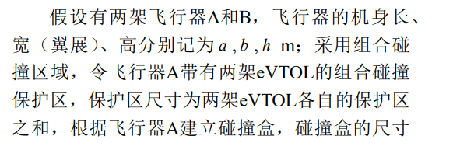
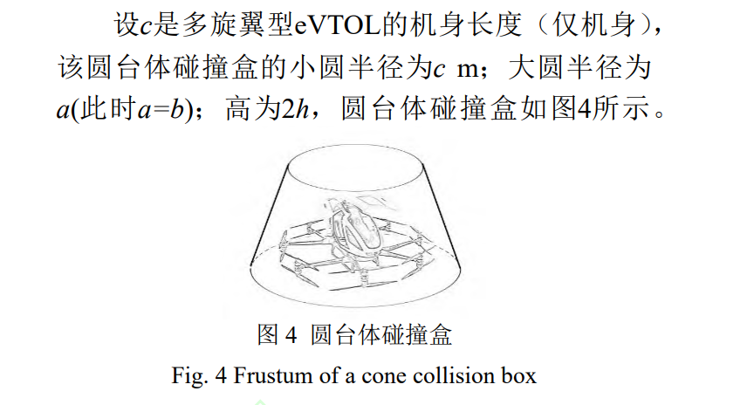
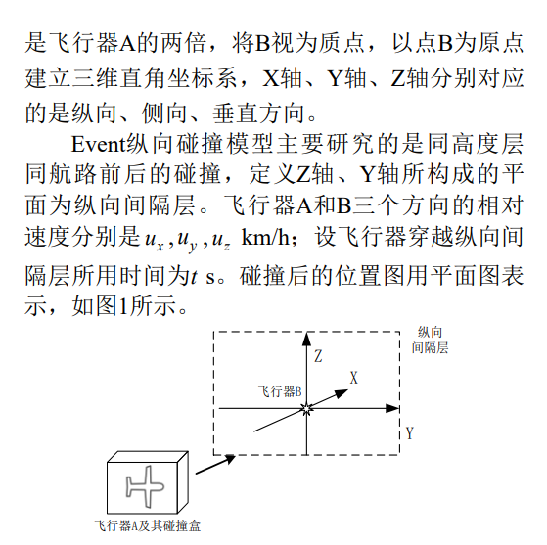
1 复合翼型eVTOL碰撞模型
2 多旋翼型eVTOL碰撞模型

Slide 10
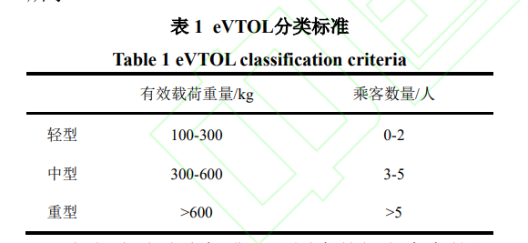
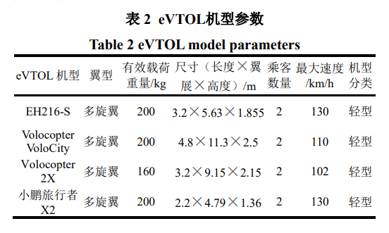
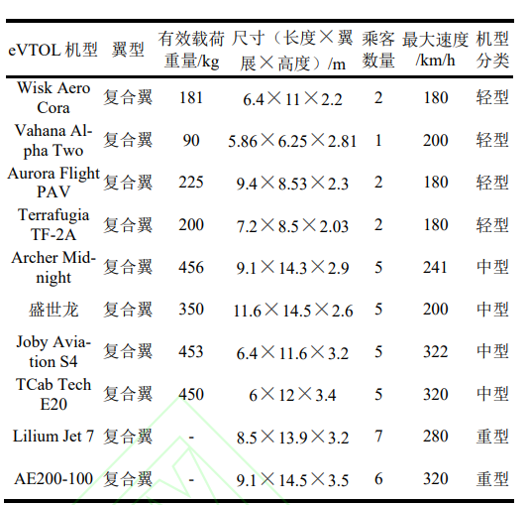
名称 | 构型特点 | 航程 | 最大巡航速度
Heaviside | 倾转旋翼 | 161公里 | 130公里每小时
盛世龙 | 复合翼构型 | 250公里 | 200公里每小时
Joby S4 | 倾转旋翼 | 241公里 | 320公里每小时
Lilium Jet | 倾转涵道 | 250公里 | 282公里每小时
Beta Alia-250 | 垂起+巡航 | 463公里 | 130公里每小时
Archer Maker | 垂起+巡航/倾转 | 100公里 | 240公里每小时
Nexus 4EX |  | 95公里 | 240公里每小时
亿航216 | 多旋翼 | 35公里 | 130公里每小时

Slide 11
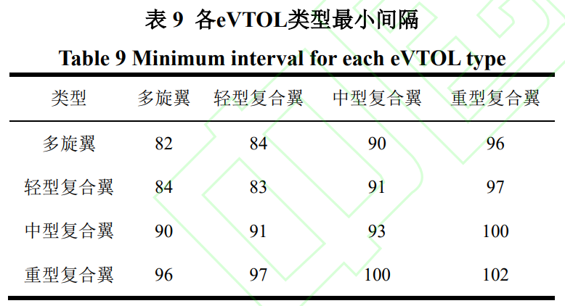

Slide 12
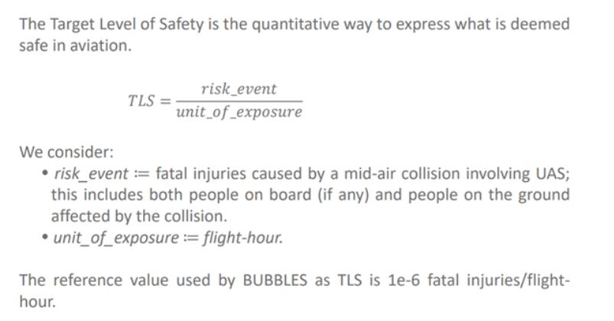
bubbles

Slide 13
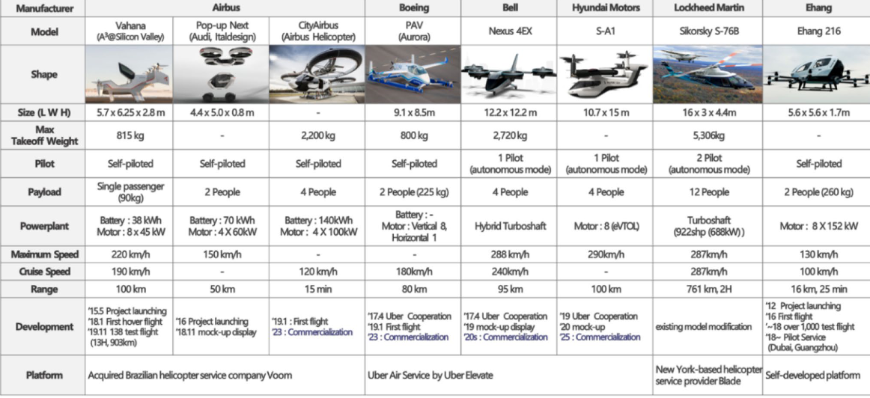
Cruise speed

Slide 14
将原分配序号改为将顺序在前优先级高，emergency插队
解决紧急情况优先级问题
空域容量？
Notes:
1.列目标（创新点）最能实现到最不能实现排序
一周先干哪个，别发散，集中力量解决关键问题。
3个创新点。小而精

Slide 15
在未来的城市空中交通中，无人机之间的通信和信息共享对于确保空域安全和效率至关重要。合作无人机可以通过通信协议（如 ADS-B）共享其状态和意图（目标位置、任务等），从而实现协同飞行和避撞。然而，非合作无人机由于种种原因（如缺乏通信设备、运营商不愿共享信息等），无法与其他无人机共享信息，这增加了空域管理的复杂性。
定制化避撞策略：开发一种针对多类型无人机的避撞算法，该算法考虑了不同无人机类型的最小安全距离、加速度、转向速度和爬升/下降速度等参数。
合作与非合作行为建模：引入无人机的合作与非合作行为，模拟现实场景中无人机可能不遵守避撞协议的情况，从而提高算法的鲁棒性。
优化起降效率：算法针对高密度城市空域进行了优化，高效率处理大量无人机同时存在的复杂场景。

Slide 16
为 EVTOL垂直起降方法的实际应用提供一个可靠、高效的决策支持工具，促进该技术向实际应用领域的转化，为未来的个人出行和城市空中交通提供新的解决方案。
EVTOL系统中的每架飞行器不仅要与环境互动以实现其个体的动作优化，还要与其他飞行器协同配合，共同实现整个系统的最优性能。
采取多种策略来优化模型的性能，包括但不限于改进奖励设计以减少奖励震荡现象、优化经验回放机制以提高样本利用率、以及改进探索机制以增强模型的探索性。
通过参数调整和模型验证来不断完善模型的表现，确保其在 EVTOL的实际应用中能够达到预期的安全与效率标准。
奖励函数的设计要能够具体反映 EVTOL起降的目标，如最小化着陆时的下降高度、减少能耗等。
如何在保证飞行安全的前提下最大化起降效率，如何在复杂的空中和地面交通环境中进行有效的路径规划，以及如何在多无人机系统中实现高效的协同工作。

Slide 17
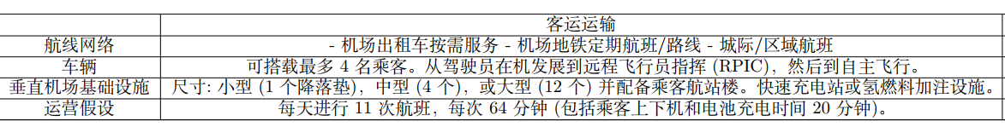
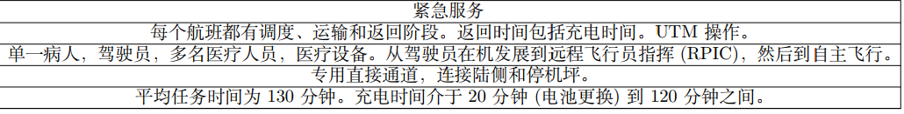
"""Computes the state from the perspective of the i-th agent of the internal plane array. This is a np.array of size [3 + 4*(N_planes-1),] containing own relative bearing of goal, distance to goal, common four information about target ships (relative speed, relative bearing, distance, heading intersection angle), and time until destination opens again."""

Slide 18
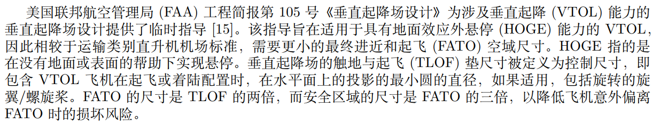
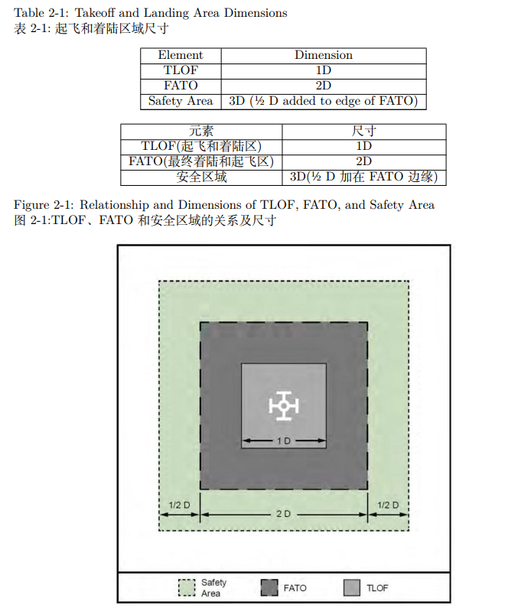

Slide 19
在合作模式下，要求无人机具备一定的通信和数据共享能力，如安装自动相关监视-广播（ADS-B）或其他等效设备。非合作无人机若不具备这些设备，则只能以次要的方式使用空域。
空域优先权：为合作无人机提供更优的降落和起飞优先级，使得合作无人机可以更快地获得进入或离开终端区域的权利。非合作无人机则可能需要等待更长的时间来确保安全降落。
时间窗口限制：对非合作无人机设定严格的时间窗口，例如只能在特定的非繁忙时段进入终端区域，而合作无人机则可以在更广泛的时段内自由出入。这种安排能够有效减少非合作行为对空域秩序的影响。
分层空域结构：根据无人机的合作行为和技术能力，将空域划分为多个高度层或“走廊”，例如高优先级层级允许合作无人机更直接地到达终端区域，而非合作无人机只能在低优先级层运行，必须绕行或采取限制性路径。
动态调整：基于需求和风险评估
实时风险评估：通过人工智能系统或动态调度系统评估空域内的拥挤情况和风险水平。当空域内无人机密度较高或合作无人机占比较大时，可以适当增加非合作无人机的降落等待时间，以保障整体秩序和安全。
需求驱动的优先级动态调整：根据空域需求和运营情况，实时调整非合作无人机的权限。例如在紧急需求或高峰时段，可以限制非合作无人机的运行，而在需求较低的情况下，允许非合作无人机更多地使用空域。

